Slide 1
Реализация права на свободу выбора деятельности ребенка в условиях развивающей среды группы
Воспитатель МБДОУ № 8 д/с
«Лесная сказка»
Марьясова Н.Г.

Slide 2
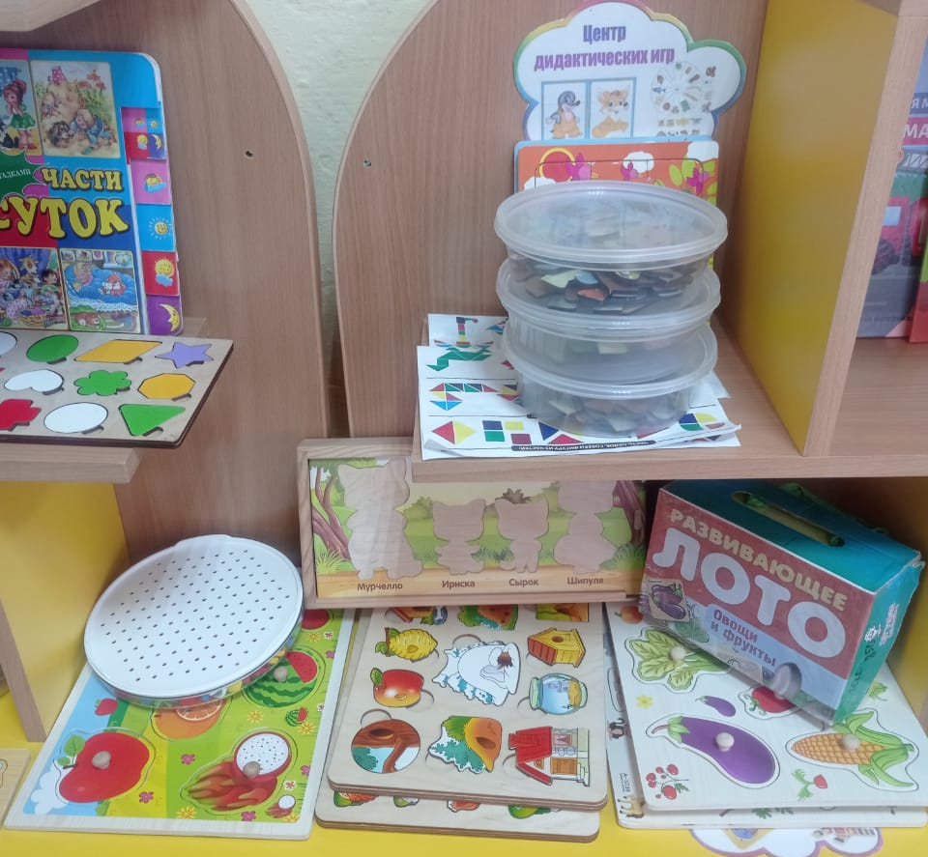
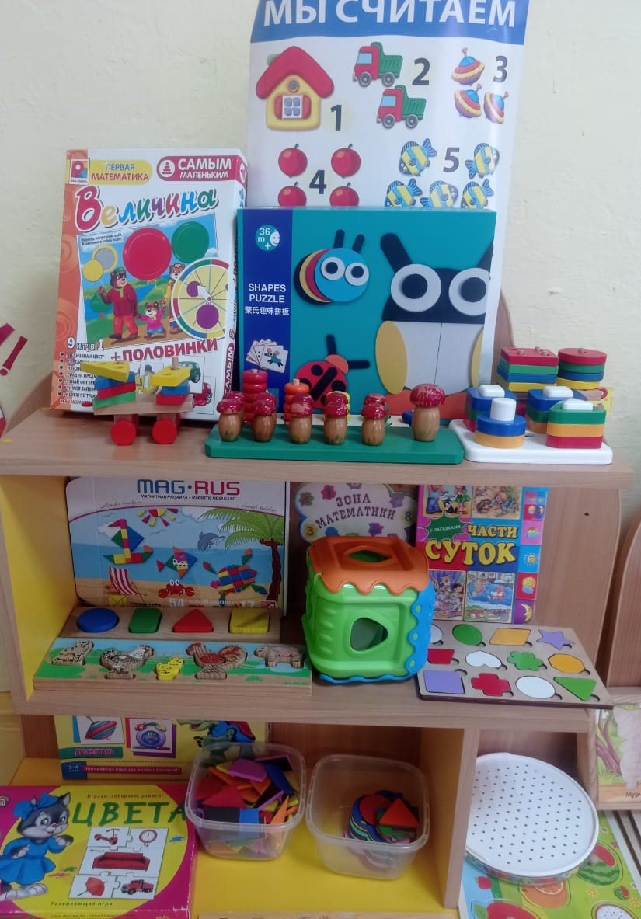
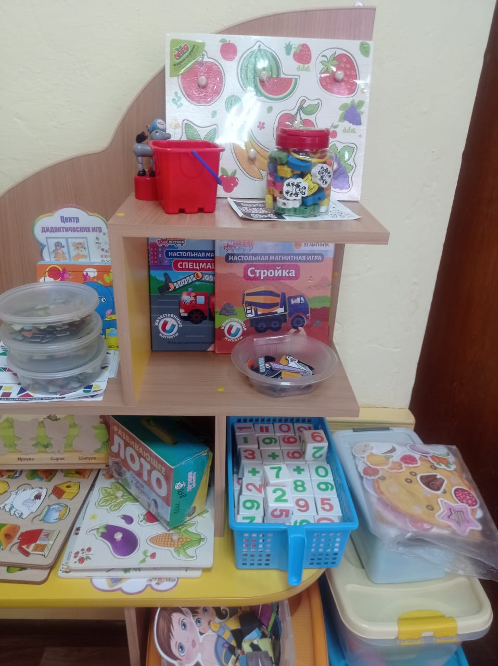
РППС – среда возможности
Центр
дидактических игр:
54 наименований
развивающих игр

Slide 3
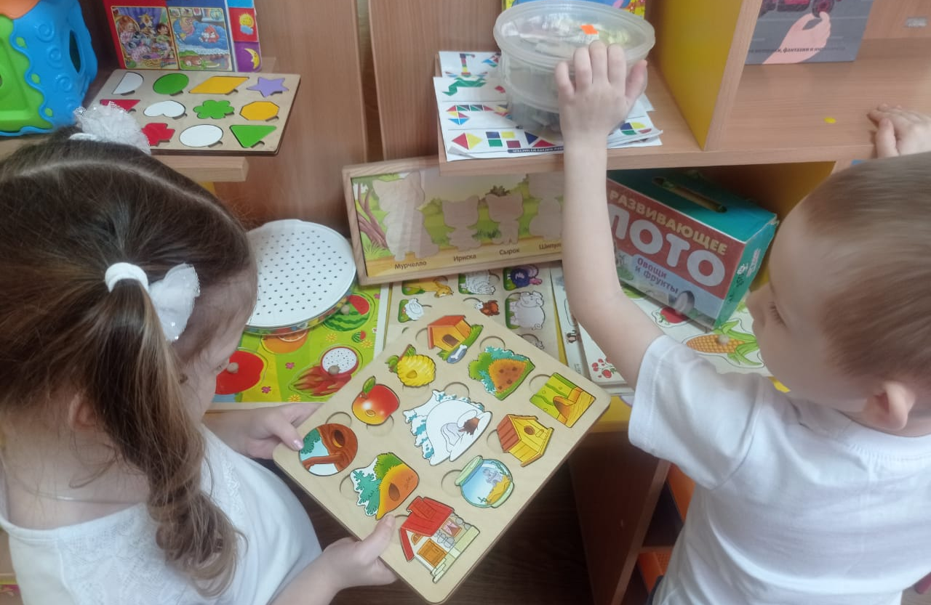
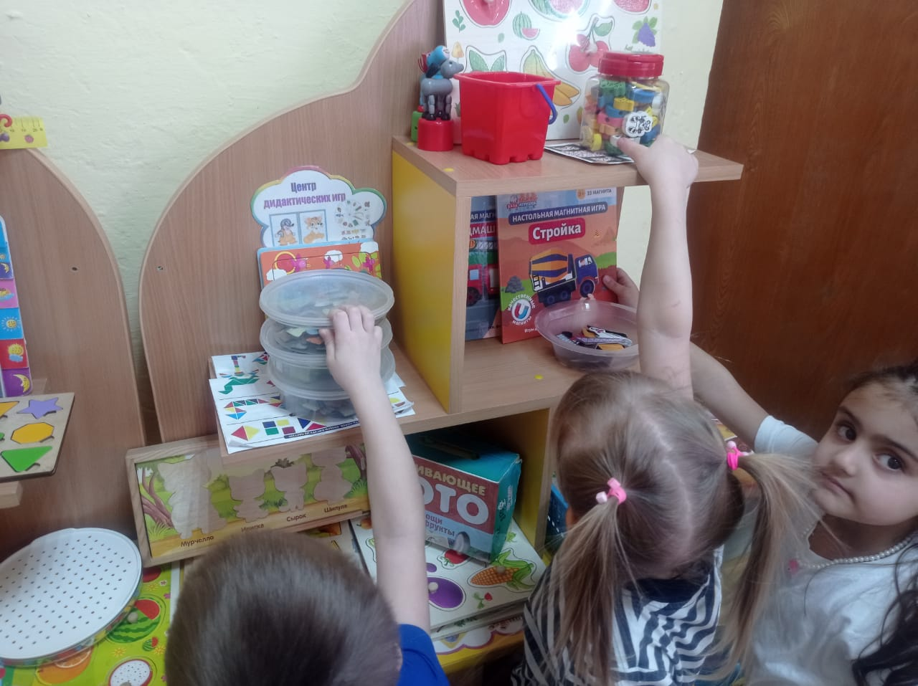
Выбор,
самостоятельное
самоопределение ребёнка:
во что я буду играть,
с кем я буду играть,
по каким правилам
(будем договариваться)

Slide 4
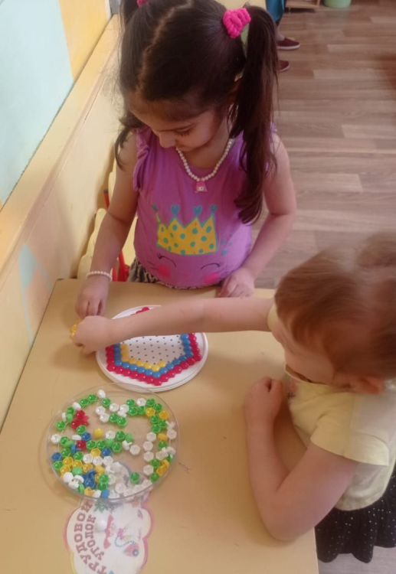
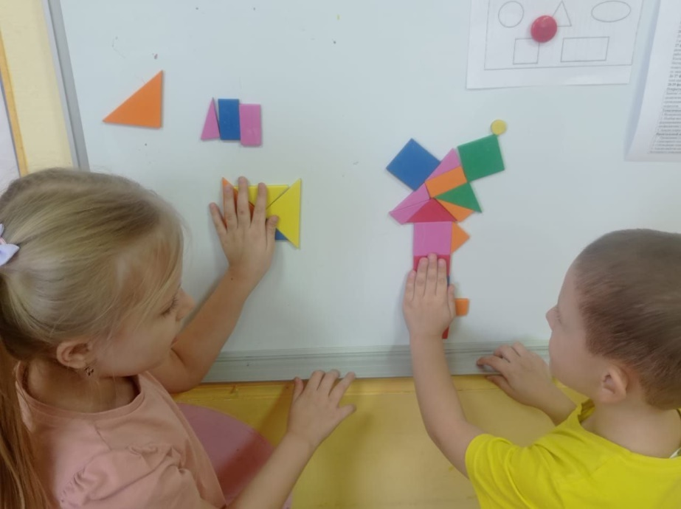
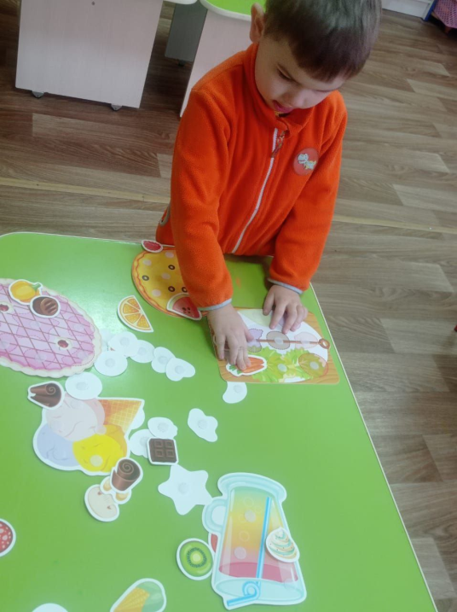
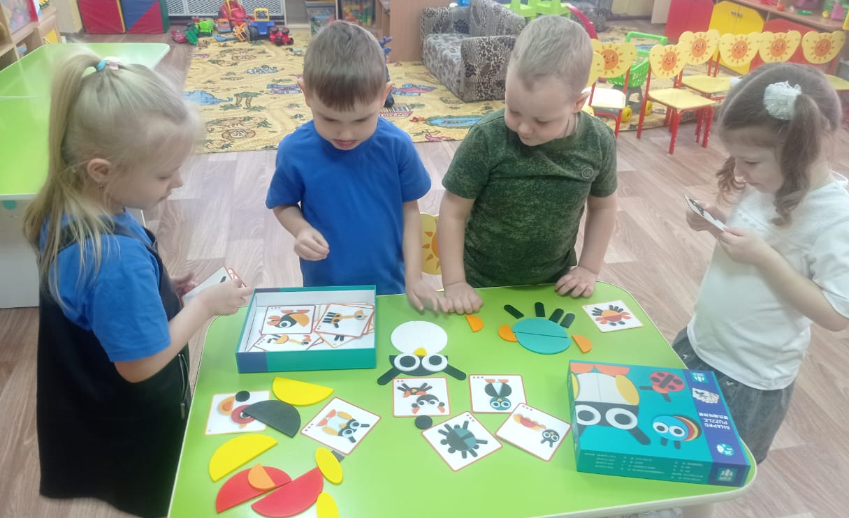
Игры по выбору

Slide 5
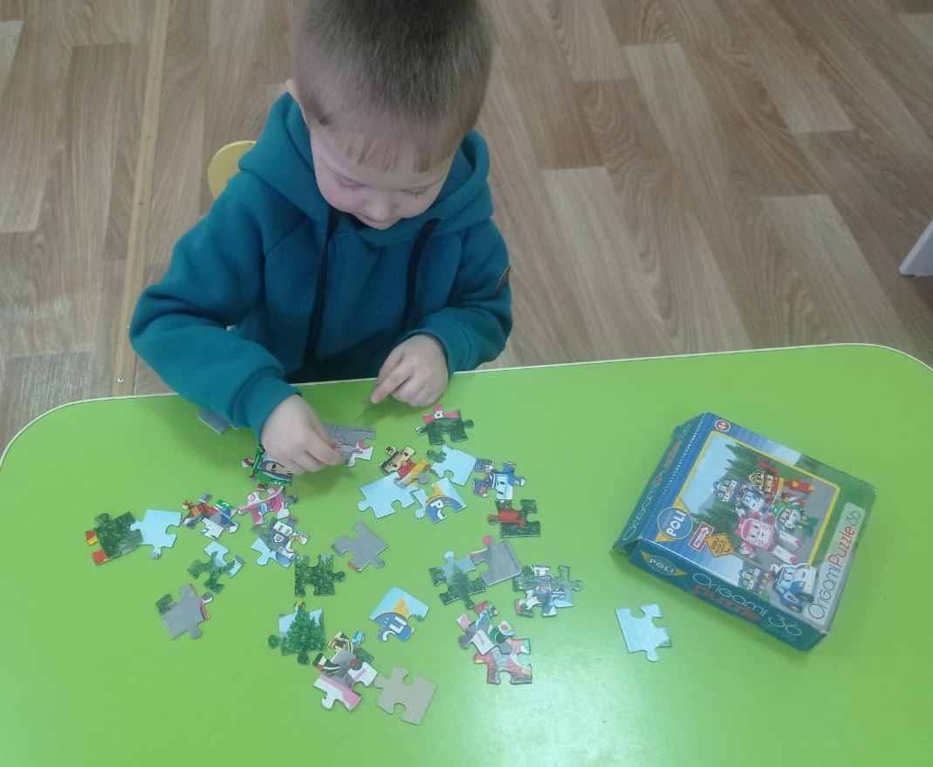
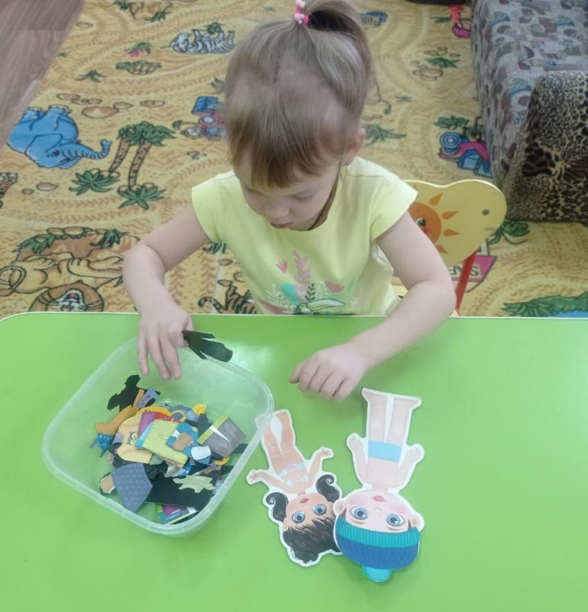
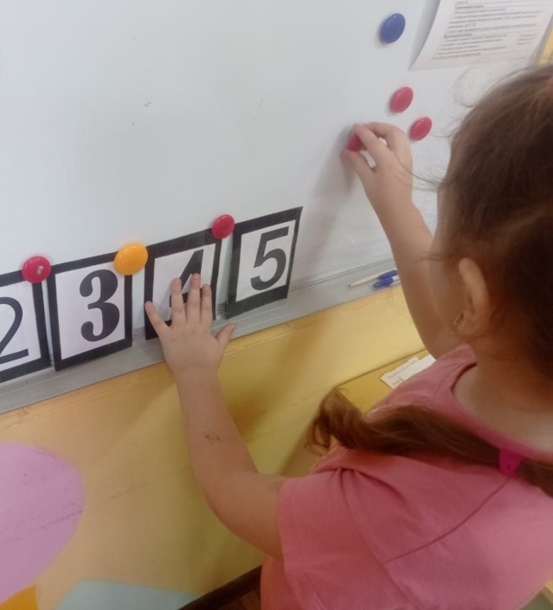
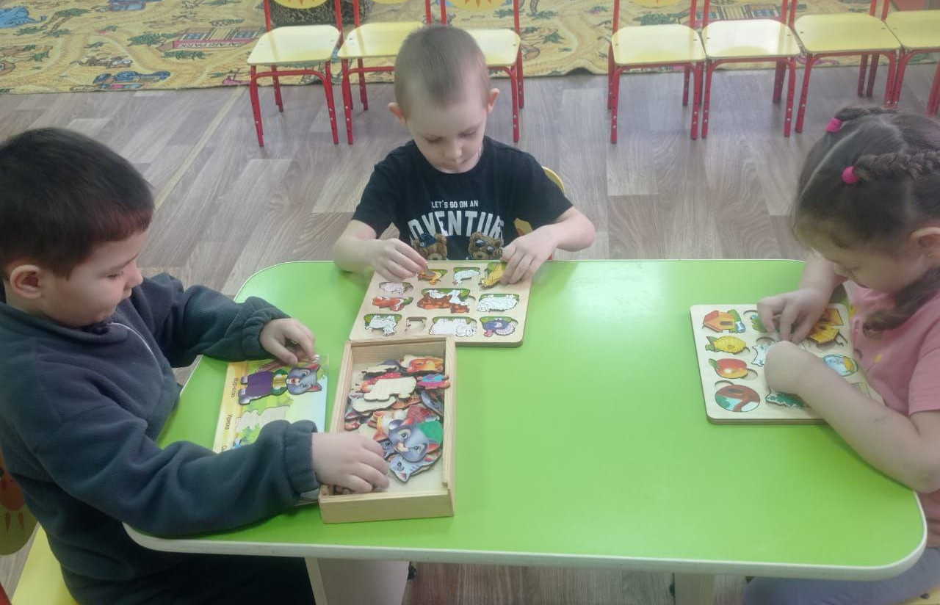
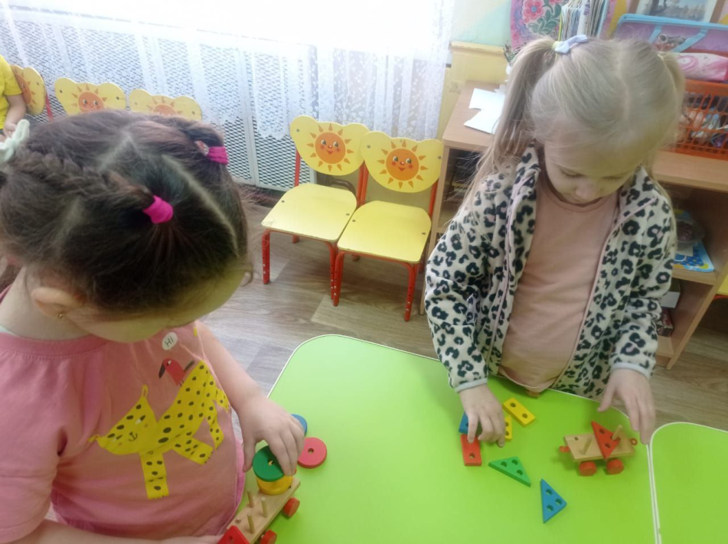
Самостоятельные игры по правилам

